Slide 1

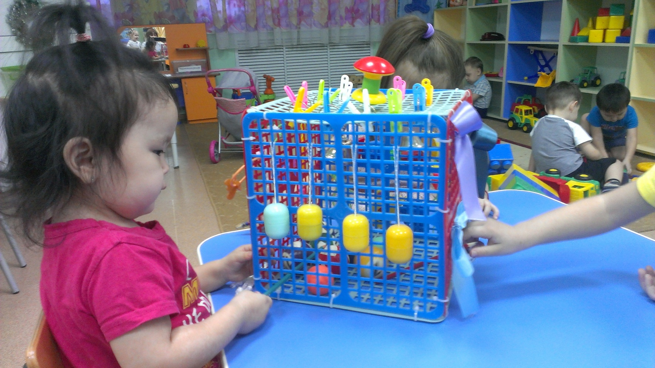
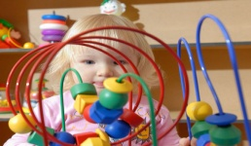
Сенсорное воспитание детей младшего дошкольного возраста посредством дидактических игр

Slide 2


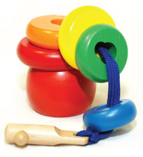
ЦЕЛЬ: осуществление неразрывной связи сенсорного развития с разнообразной деятельностью детей посредствам дидактических игр.
ЗАДАЧИ:
1.Продолжать работу по обогащению непосредственного чувственного опыта детей в разных видах деятельности. Помогать им обследовать предметы, выделяя их цвет, величину, форму.
2.Побуждать включать движения рук по предмету в процессе знакомства с ними: обводить руками части предмета, гладить их и т.д.
3.Упражнять в установлении сходства и различия между предметами, имеющими одинаковое название (одинаковые лопатки; большой красный мяч – маленький синий мяч).
4.Учить детей называть свойства предмета.

Slide 3
Главной составляющей полноценного развития детей в раннем возрасте является сенсорное развитие.
Занятия по сенсорике, направленные на формирование полноценного восприятия окружающей действительности, служат основой познания мира, первой ступенью которого является чувственный опыт.
Успешность умственного, физического, эстетического воспитания в значительной степени зависит от уровня сенсорного развития детей, т.е. от того насколько совершенно ребенок слышит, видит, осязает окружающее.
Значение сенсорного воспитания состоит в том, что оно:
является основой для интеллектуального развития
упорядочивает хаотичные представления ребенка, полученные при взаимодействии с внешним миром
развивает наблюдательность
готовит к реальной жизни
позитивно влияет на эстетическое чувство
является основой для развития воображения, развивает внимание
обеспечивает усвоение сенсорных эталонов
влияет на расширение словарного запаса ребенка
влияет на развитие зрительной, слуховой, моторной, образной и др. видов памяти

Slide 4
Дидактические игры включают в себя сенсорное восприятие ребенка, с одной стороны они учитывают возрастные, нравственные мотивы деятельности играющее, с другой- принцип добровольности, право самостоятельного выбора, самовыражение.
В повседневной жизни ребенок сталкивается с многообразием форм красок- это и любимые игрушки и окружающие предметы. Видит он и произведения искусства- картины, скульптуры, слышит музыку; но если усвоение этих знаний происходит стихийно, без руководства взрослых, оно часто оказывается поверхностным. Здесь и приходит на помощь сенсорное воспитание- последовательное, планомерное ознакомление детей с сенсорной культурой человечества.
В каждом возрасте перед сенсорным воспитанием стоят свои задачи –
*В раннем детстве накапливаются представления о цвете, форме, величине. Это значит, что ребенка надо знакомить со всеми разновидностями свойств – всеми цветами спектра, с геометрическими формами – круг, овал, квадрат, прямоугольник, треугольник, шар, куб, кирпич. Развивать познавательные умения и речевые – определять цвет, размер, форму предметов путем зрительного, осязательного и двигательного обследования, сравнения. Понимать и использовать в речи слова – названия величин и форм.
*В среднем дошкольном возрасте у детей формируются сенсорные этапы – устойчивые, закрепленные в речи представления о цвете, геометрических фигурах, отношениях по величине между несколькими предметами.
Одновременно с формированием эталонов необходимо учить детей способам обследования предметов: их группировке по цвету, форме вокруг образцов-эталонов, выполнению все более сложных действий.

Slide 5
В качестве особой задачи выступает необходимость развивать у детей аналитическое восприятие – умение разбираться в сочетании цветов, расчленять форму предметов, выделять отдельные величины.
*В старшем дошкольном возрасте, при усвоении грамоты большую роль играет фонематический слух – точнее различение речевых звуков – различение восприятия начертания букв.
Низкий уровень сенсорного развития сильно снижает возможность успешного обучения ребенка в школе.
Существует пять сенсорных систем , с помощь которых человек познает мир –
Осязание (тактильное восприятие)
Зрительное восприятие
Восприятие формы
Восприятие величины
Слуховое восприятие

Slide 6
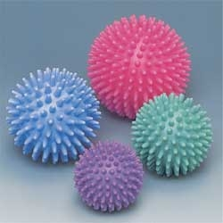
Игры для развития осязания (тактильного восприятия)
К осязанию относят тактильную (поверхностную) чувствительность (ощущение прикосновения, давления, боли, тепла, холода и др.).
Для развития тактильного восприятия ребенка играйте с разнообразными природными материалами и предметами, отличающимися структурой поверхности. Давайте малышу разные игрушки: пластмассовые, резиновые, деревянные, мягкие, пушистые.

Slide 7
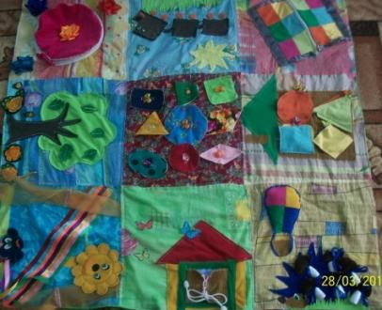
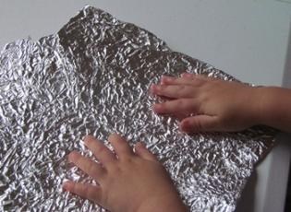
Вы можете сами сделать интересный тактильный альбом из лоскутов ткани разной текстуры: мешковины, шерсти, шелка, меха. Туда же можно добавить лист полиэтилена, оберточную бумагу от цветов, сетки от комаров, бархатную, гофрированную и наждачную бумагу, фольгу и многое другое.
Играйте с шишками, колючими каштанами, ребристыми грецкими орехами и гладкими желудями. Полезно также играть с различными крупами: опускать ручки в коробку и искать спрятанную маленькую игрушку.

Slide 8
Зрительное восприятие
Основные параметры зрительного восприятия:
Цвет
Форма
Величина
Развитие восприятия цвета конкретизируется в следующих задачах:
1.развивать умение различать цвета, ориентируясь на их однородность или неоднородность при наложении; обозначать результат словами «такой», «не такой»; действовать по подражанию;
2.познакомить детей с названиями основных цветов (красный, синий, желтый, зеленый);
3.развивать умение осуществлять выбор цвета по образцу и проверять его примериванием, ориентироваться на цвет как на значимый признак, производить выбор цвета по слову.

Slide 9

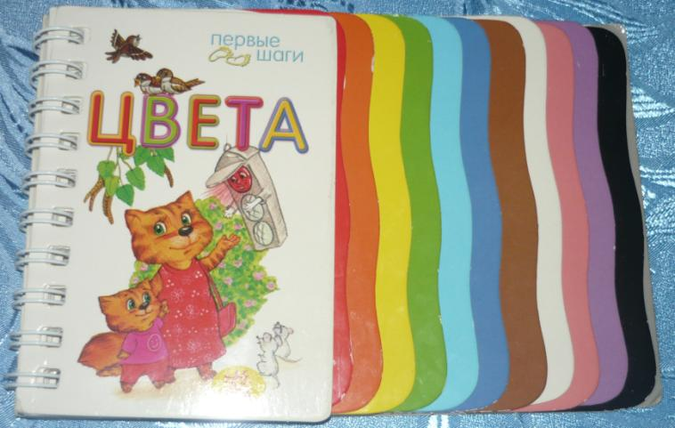
Игры, способствующие развитию цветового восприятия

Slide 10

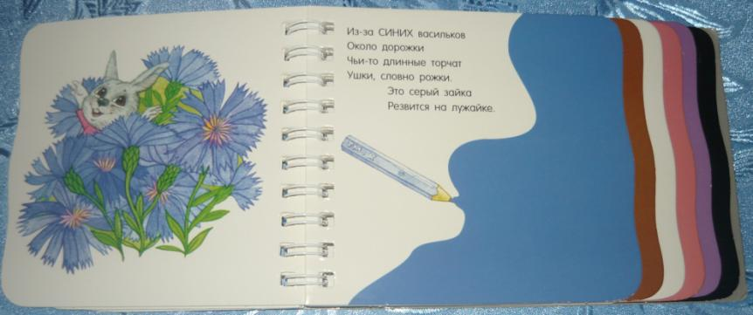

Slide 11
Восприятие формы
Конкретизируется в следующих задачах:
1. развивать умение практически различать форму – перераспределять пальцы на предмете в зависимости от формы, чтобы удержать предмет в руках;
2. развивать умение соотносить форму предметов с помощью проб, соотносить плоскостную и объемную формы в практическом действии с предметами;
3. сделать форму предмета значимой для ребенка, учить опираться на нее в деятельности;
4. развивать умение видеть форму в предмете, соотносить форму прорези и вкладки, составлять целое из разных геометрических форм, подбирая нужные с помощью проб и примеривания, осуществлять выбор по образцу, проверять его с помощью наложения, вычленять контур предмета;
5. закреплять знание названий форм, осуществлять выбор формы по ее названию.

Slide 12
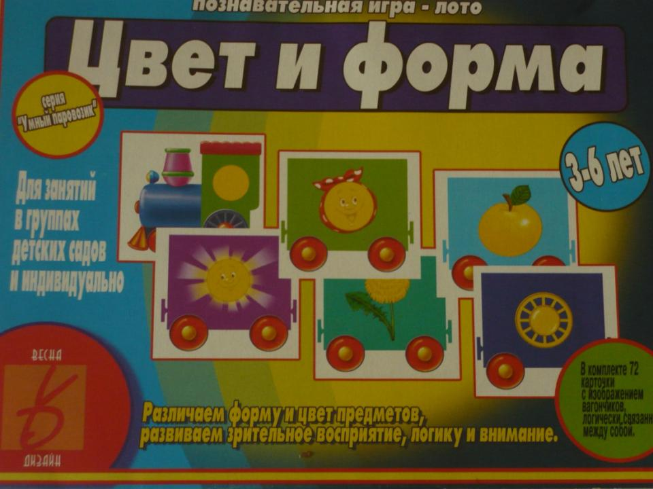

Slide 13
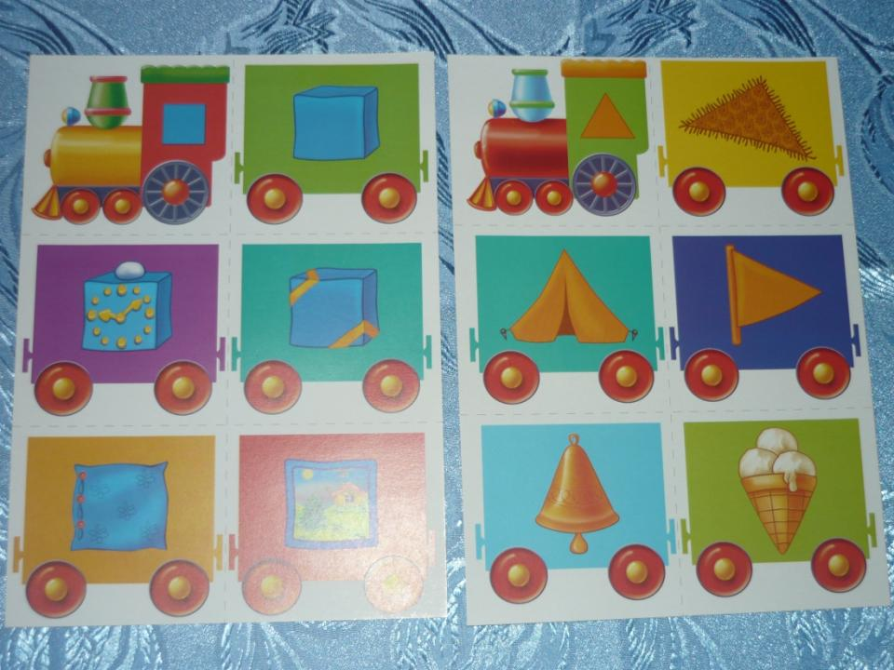

Slide 14



Slide 15
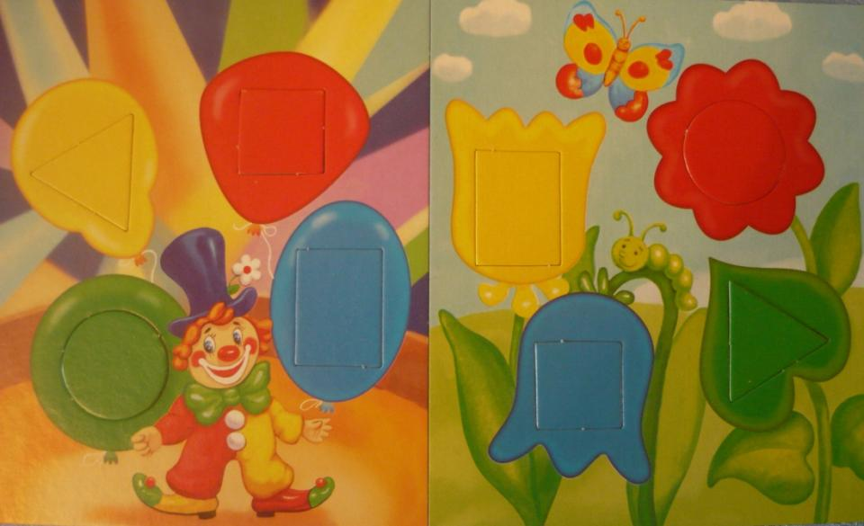

Slide 16
Восприятие величины
Конкретизируется в следующих задачах:
1. развивать умение ориентироваться на величину предметов, соотносить действия рук с величиной предметов, соотносить по величине плоскостные и объемные фигуры, пробуя варианты и фиксируя верные, учитывать величину в практических действиях с предметами, соотносить предметы по величине;
2. закреплять словесное обозначение величин («большой», «маленький», «больше», «меньше»);
3. формировать отношение к величине как к значимому признаку;
4. обратить внимание на длину, высоту и ширину; знакомить со словами «длинный», «короткий», «высокий», «низкий», «широкий», «узкий»;
5. развивать умение соотносить предметы по длине, высоте и ширине в действиях с ними, определять зрительно предметы резко различной величины, соединять зрительный образ со словом, учить зрительно и по слову производить выбор и соотнесение величин;
6. обратить внимание на относительность величины предметов;
7. развивать умение осуществлять выбор величин по слову-названию.

Slide 17
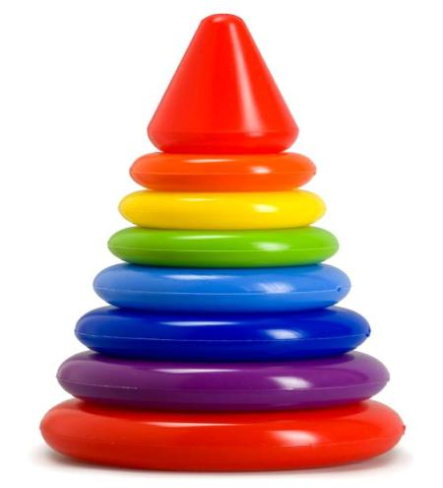
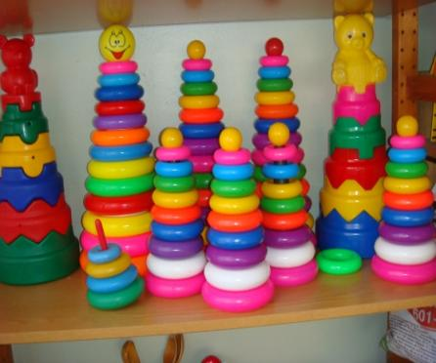

Slide 18

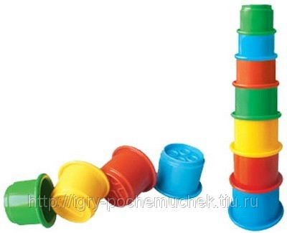
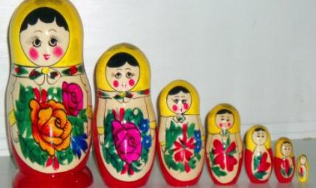

Slide 19
Развитие слухового восприятия
Развитие слухового восприятия у ребенка раннего и дошкольного возраста обеспечивает формирование представлений о звуковой стороне окружающего мира, ориентировку на звук как одну из важнейших характеристик и свойств предметов и явлений живой и неживой природы.
Овладение звуковыми характеристиками способствует целостности восприятия, что имеет важное значение в процессе познавательного развития ребенка.

Slide 20
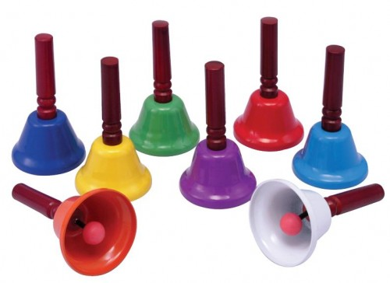

Slide 21
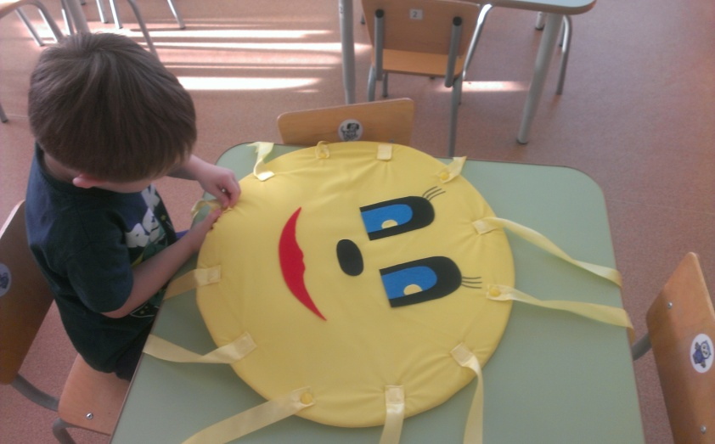
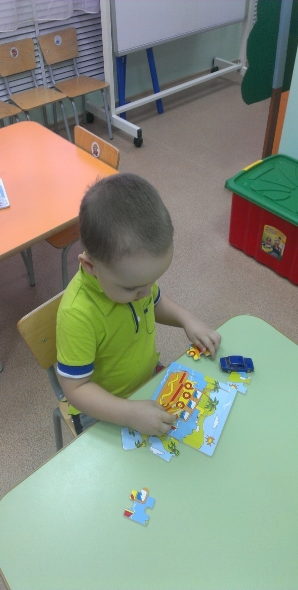
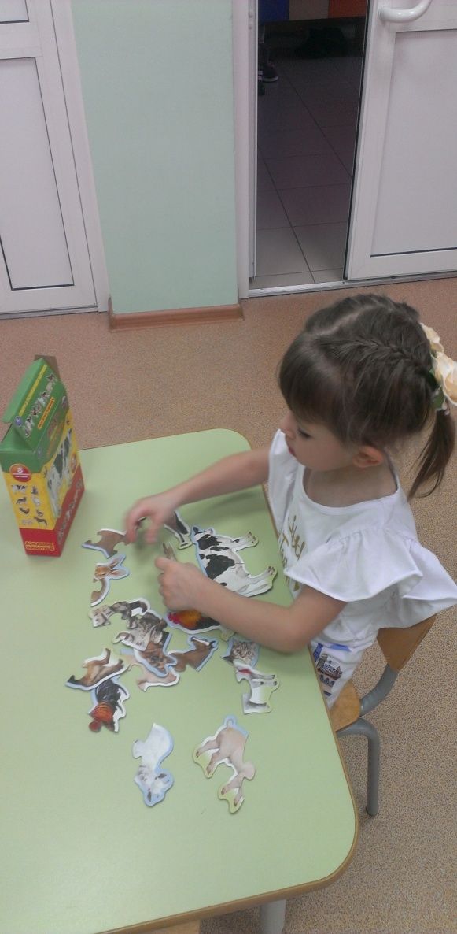
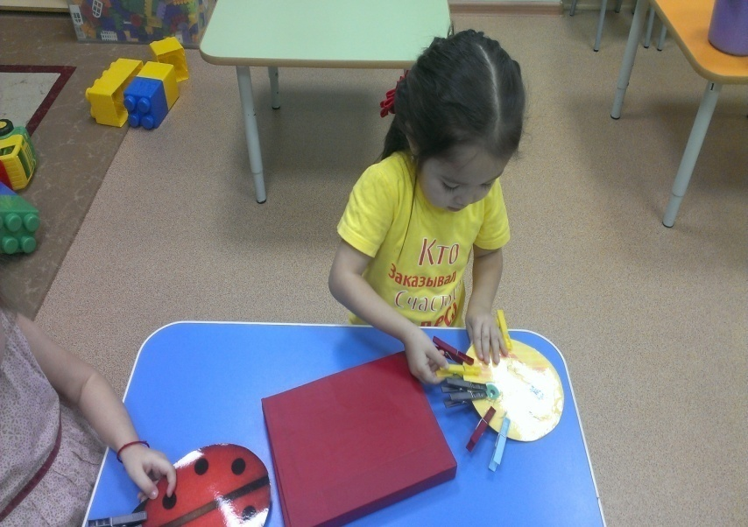
Игры по сенсорному развитию

Slide 22
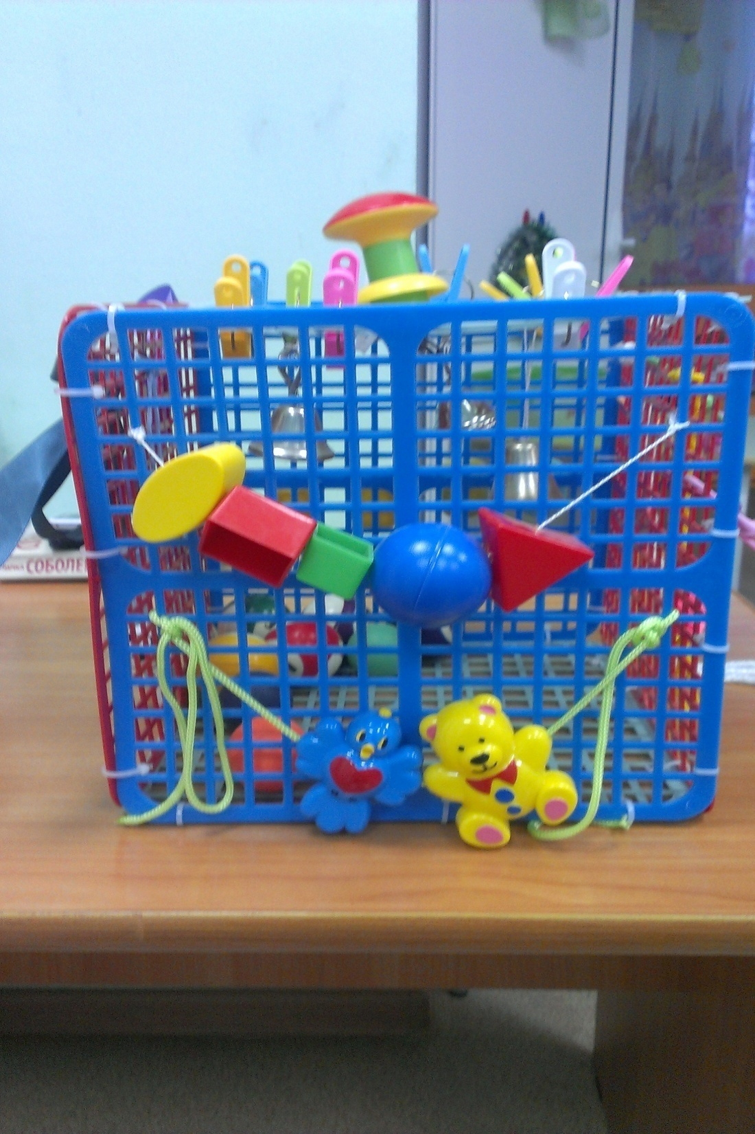
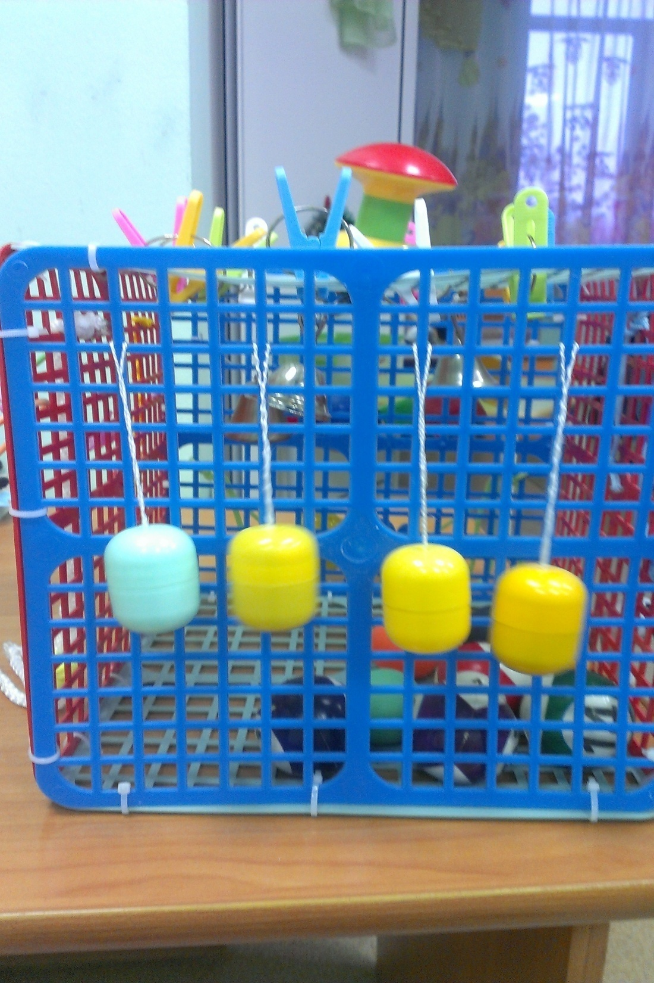

Slide 23
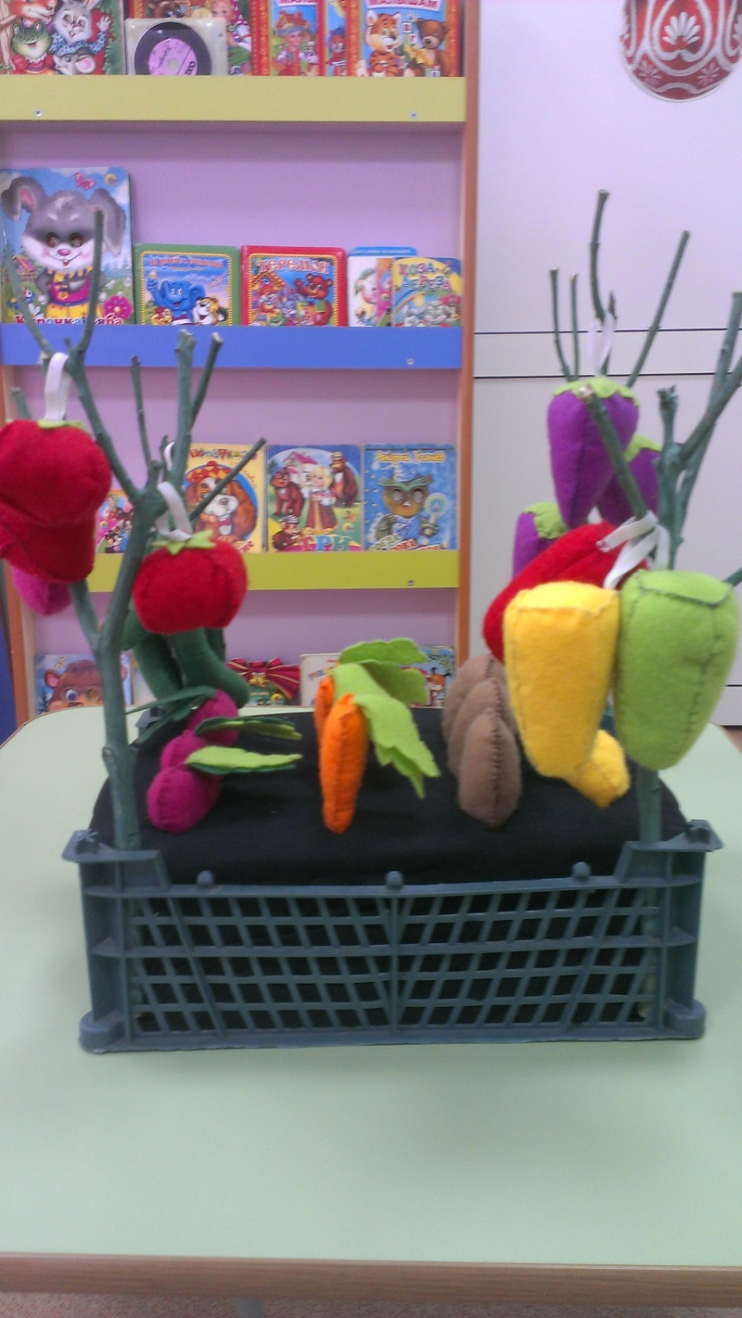
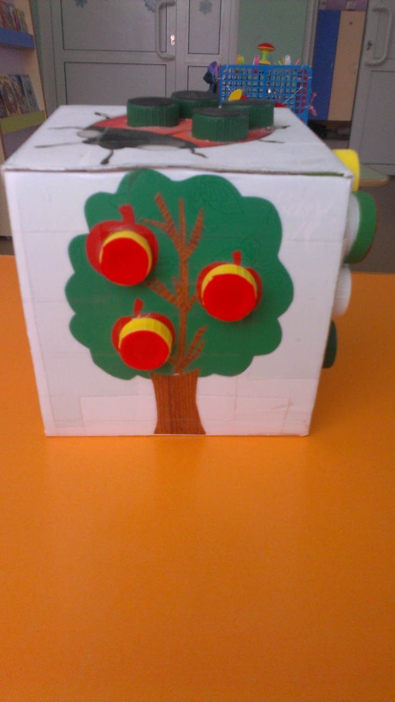

Slide 24
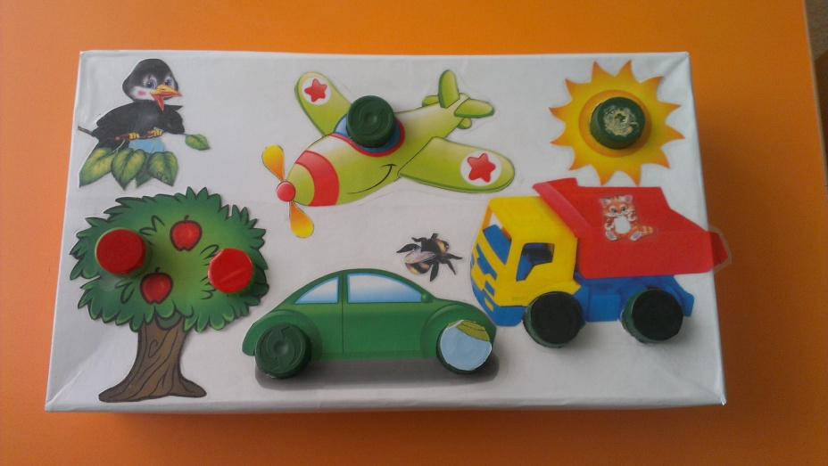
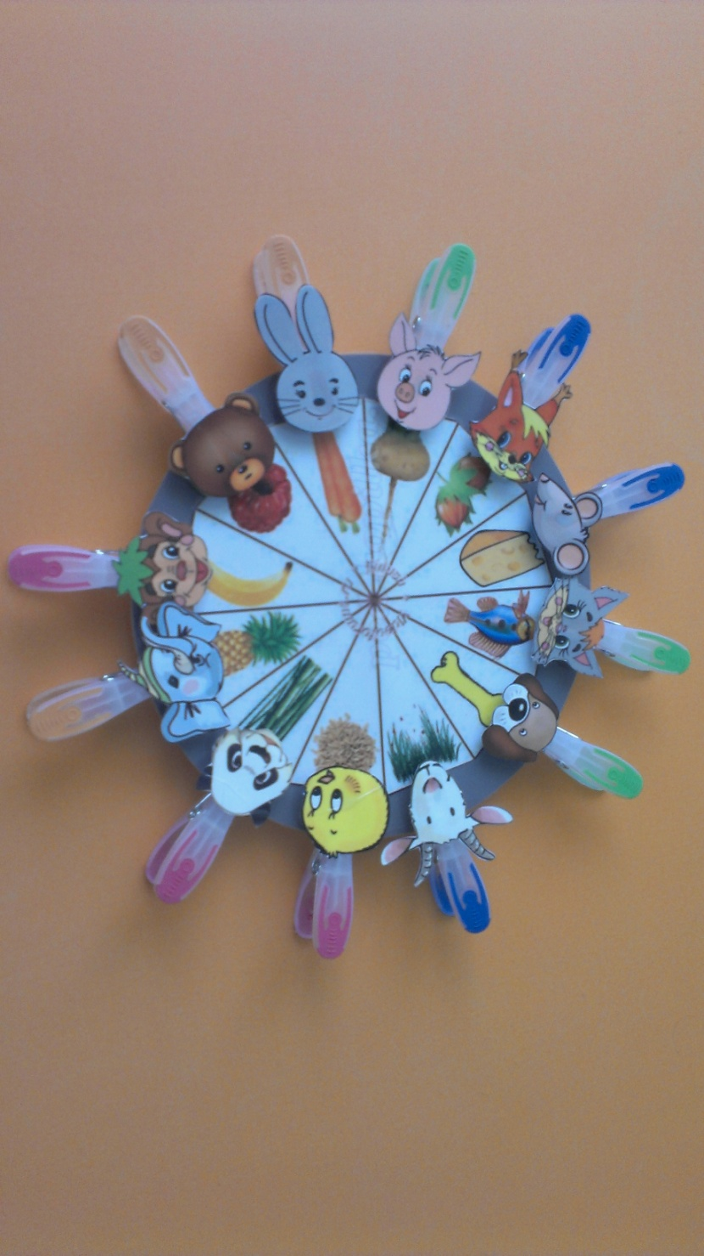
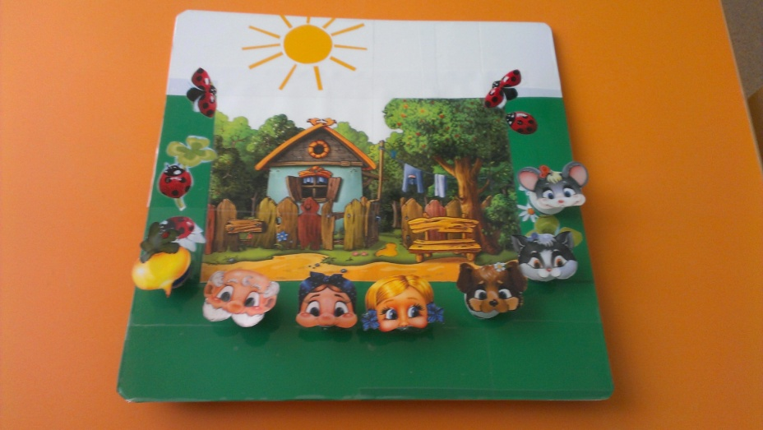
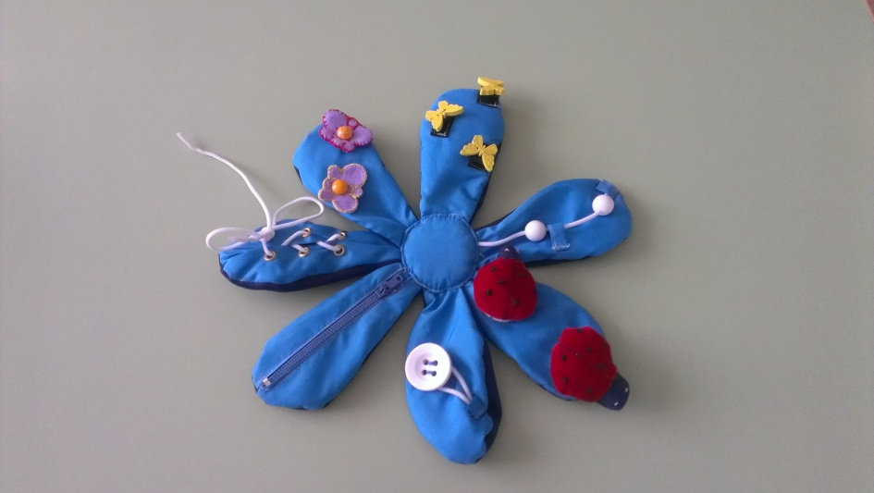

Slide 25
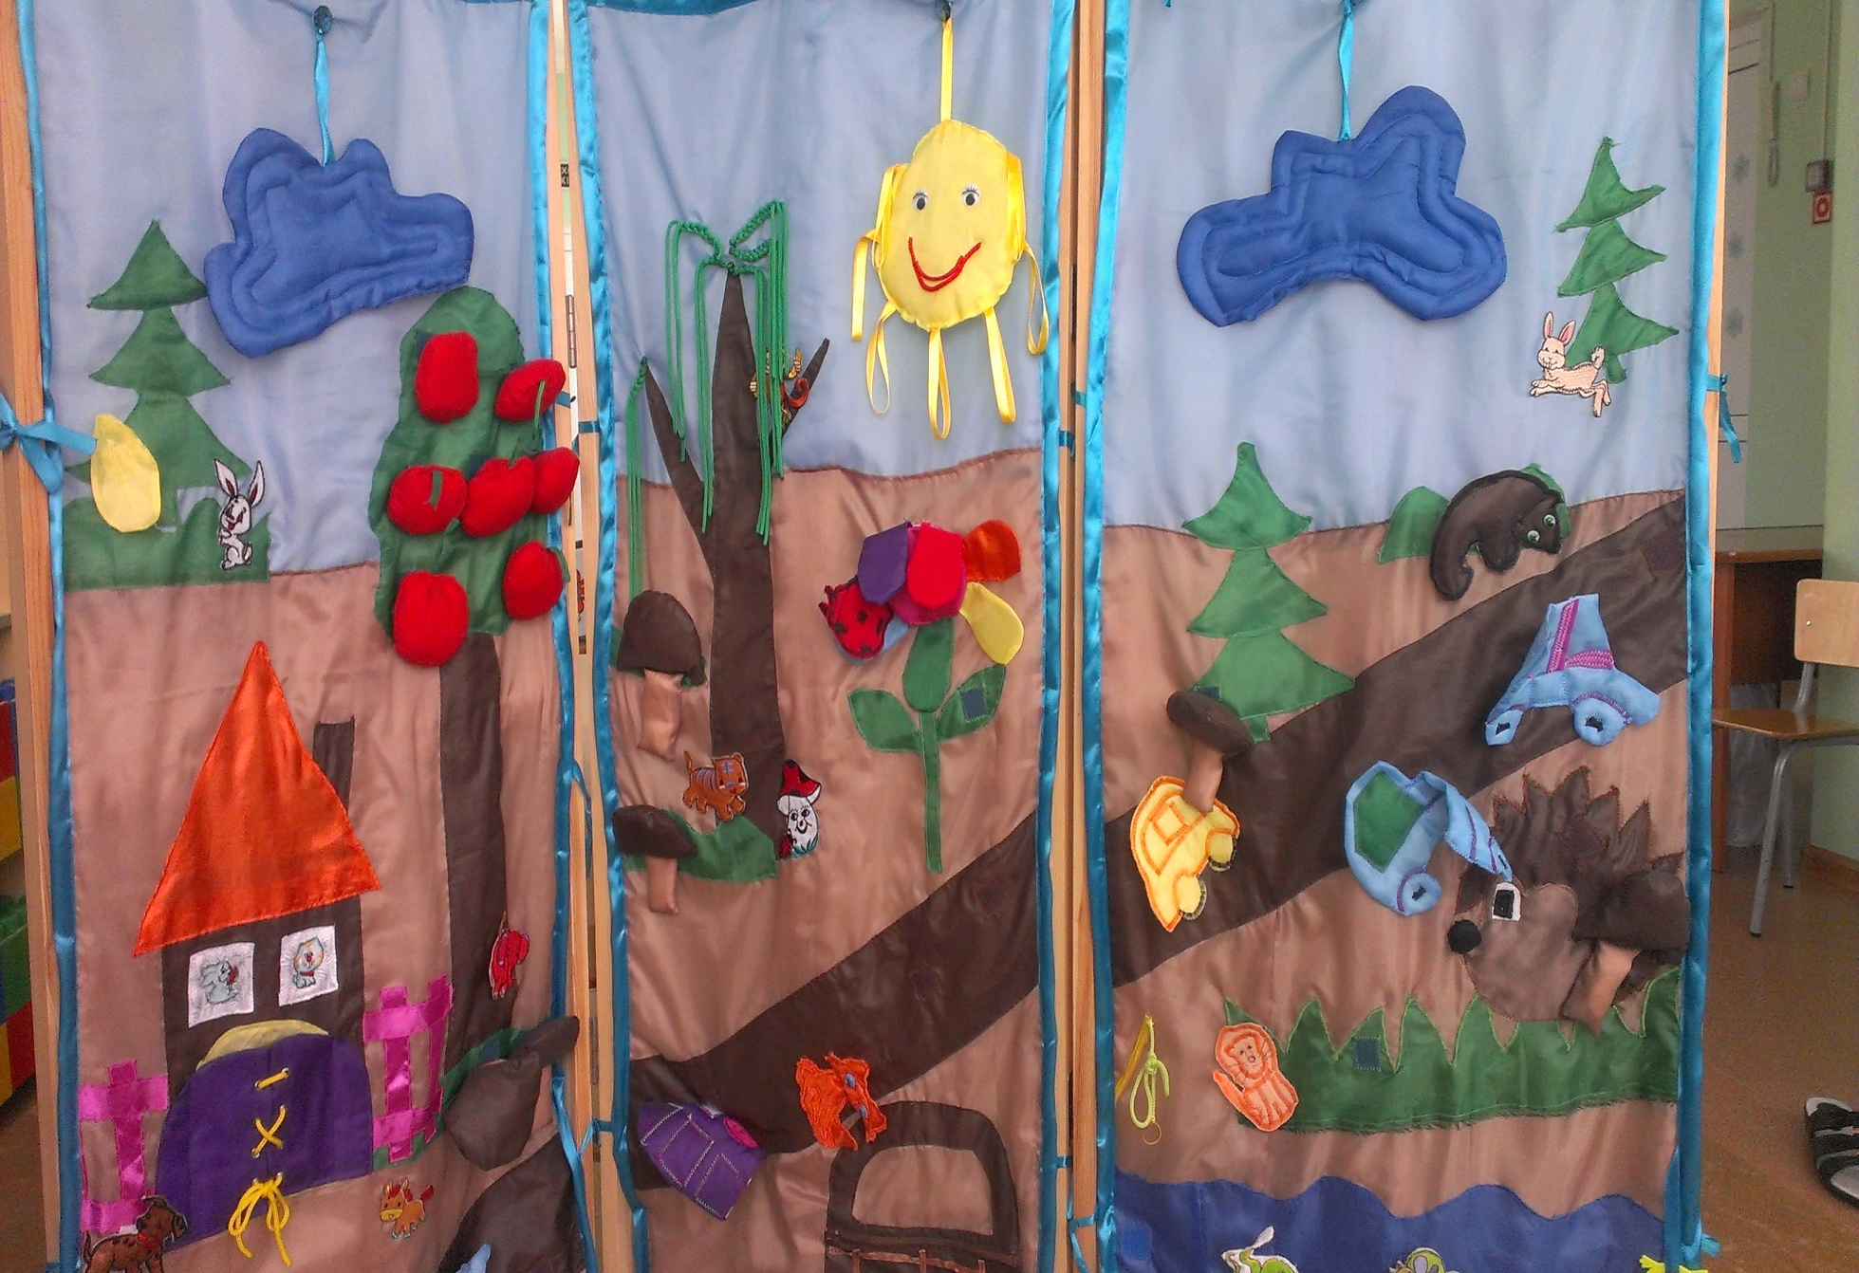
Notes:
ширма

Slide 26
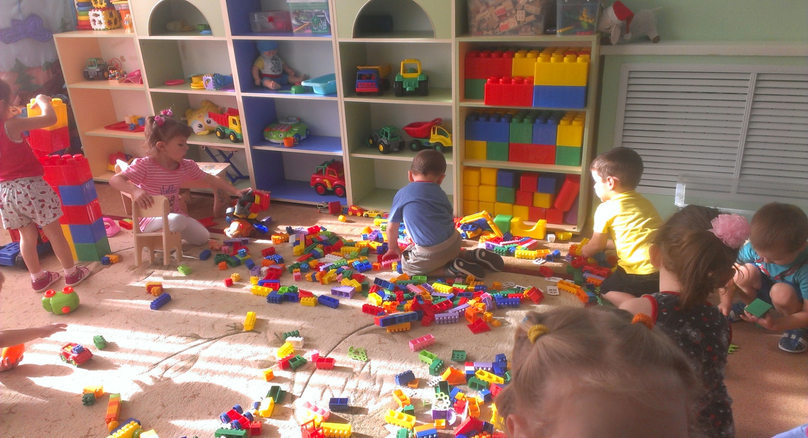
Учиться, играя, так интересно!
СПАСИБО ЗА ВНИМАНИЕ!
ПОДГОТОВИЛА:
Воспитатель детского сада №40 «ГОЛУБОК»
Кропивенко Инна Александровна

